Slide 1
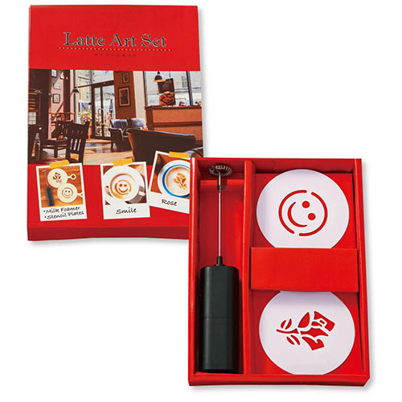
【提案書】
ラテアートセット
特徴
誰でも簡単にラテアートを楽しむことができる、ミルクフォーマーとステンシルプレートのセットです。SNS映えもしますし、イベントやキャンペーンのノベルティ用におすすめです。
納期
納期スペース
仕様
素材：電動ミルクフォーマー/ポリプロピレン・スチール・ステンレス ステンシルプレート/PET
サイズ：電動ミルクフォーマー/3.4×2.2×19.8cm ステンシルプレート/8.5×12cm(直径8.5cm)
包装：化粧箱入り
備考：単3形乾電池2本使用(別売)
お見積
お見積りスペース

